Slide 1

Implementacion en Tres Capas
EC - 03
Teacher :
ING MARIO CESAR MARTIN QUITO VERASTEGUI
Integrants :
GuillermoAndre Mejia Carbonel
Ricardo Juan Urbina B
Jaime Quizpe
2023

Slide 2
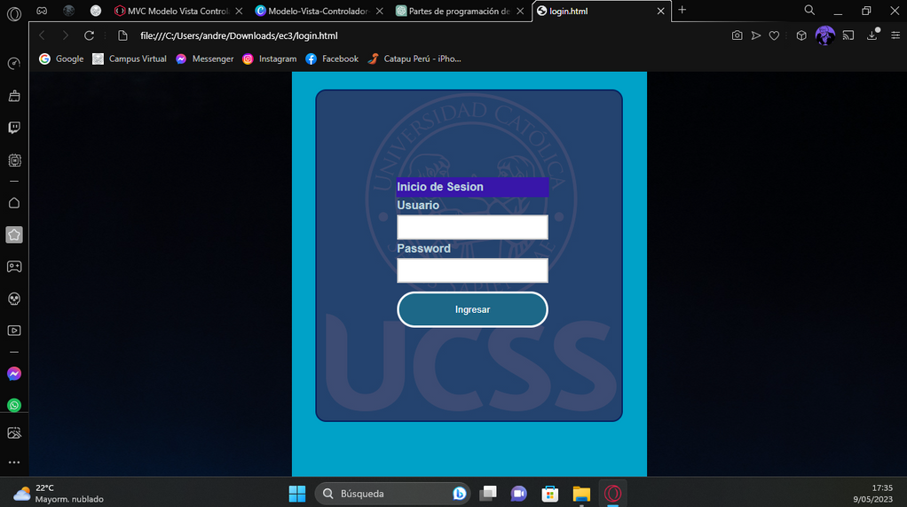
REQUISITOS PARA EMPEZAR A PROGRAMAR UN MVC
Servidor local XAMPP - servicios de Apache y Mysql - PHP 8
Editor de código puede ser Sublime Text o Visual Studio Code
Un Navegador Google Chrome o firefox o Brave u Opera

Slide 3
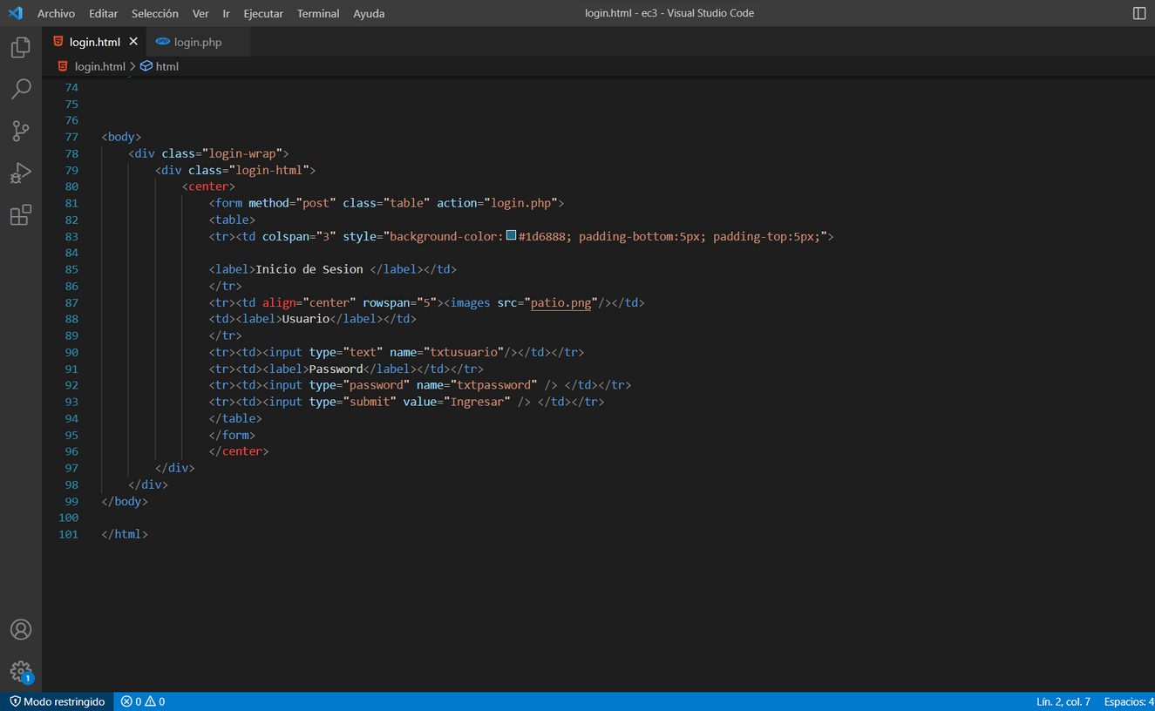
En una programación de un login universitario, la parte de movimiento se refiere a la interacción del usuario con la interfaz gráfica de la aplicación para ingresar sus credenciales y acceder al sistema. Esta parte se encarga de la captura de datos ingresados por el usuario, validación y posterior redirección a la página correspondiente.

Slide 4
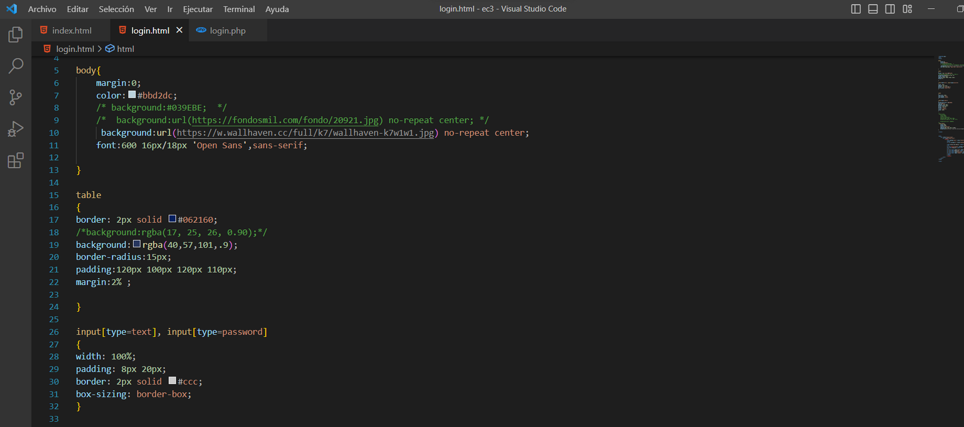
La vista se encarga de la presentación de la interfaz gráfica al usuario. En el caso de un login universitario, esto puede incluir una pantalla de inicio de sesión con campos para ingresar el nombre de usuario y la contraseña, y botones para enviar la información y cancelar la operación.

Slide 5
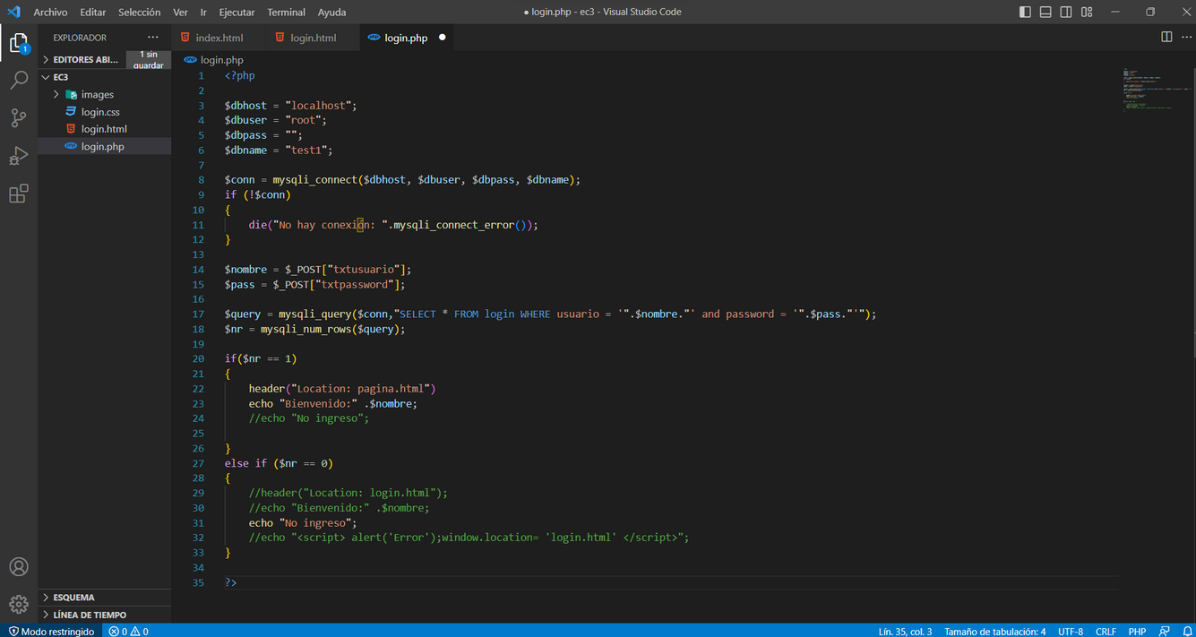
El controlador es la parte encargada de manejar la lógica de la aplicación. En el caso del login universitario, el controlador validar las credenciales ingresadas por el usuario, verificando que estén correctas y coincidan con las almacenadas en la base de datos. Si las credenciales son válidas, el controlador permitirá el acceso al sistema y redirigirá al usuario a la página correspondiente. Si no lo son, el controlador mostrará un mensaje de error al usuario y le permitirá intentar ingresar sus credenciales nuevamente.

Slide 6


Slide 7

THANKS

